Slide 1


PHÒNG GIÁO DỤC VÀ ĐÀO TẠO QUẬN LONG BIÊN
TRƯỜNG MẦM NON GIANG BIÊN
LĨNH VỰC PHÁT TRIỂN THẨM MỸ
Dạy hát: Đường và chân
TCAN:
Lứa tuổi: 5 – 6 tuổi
Giáo viên: Trần Thị Trà My

Slide 2


Hoạt động 1:
Dạy hát “ Đường và chân”
Sáng tác: Hoàng Long

Slide 3
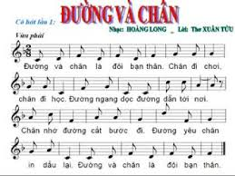

Slide 4

Tài năng tỏa sáng

Slide 5

Tài năng tỏa sáng

Slide 6

Hoạt động 2:
Trò chơi: Nghe nhanh đoán giỏi

Slide 7


